Slide 1
Программа «Автоматизированное проектирование с использованием графических программных пакетов nanoCAD, КОМПАС»

Slide 2
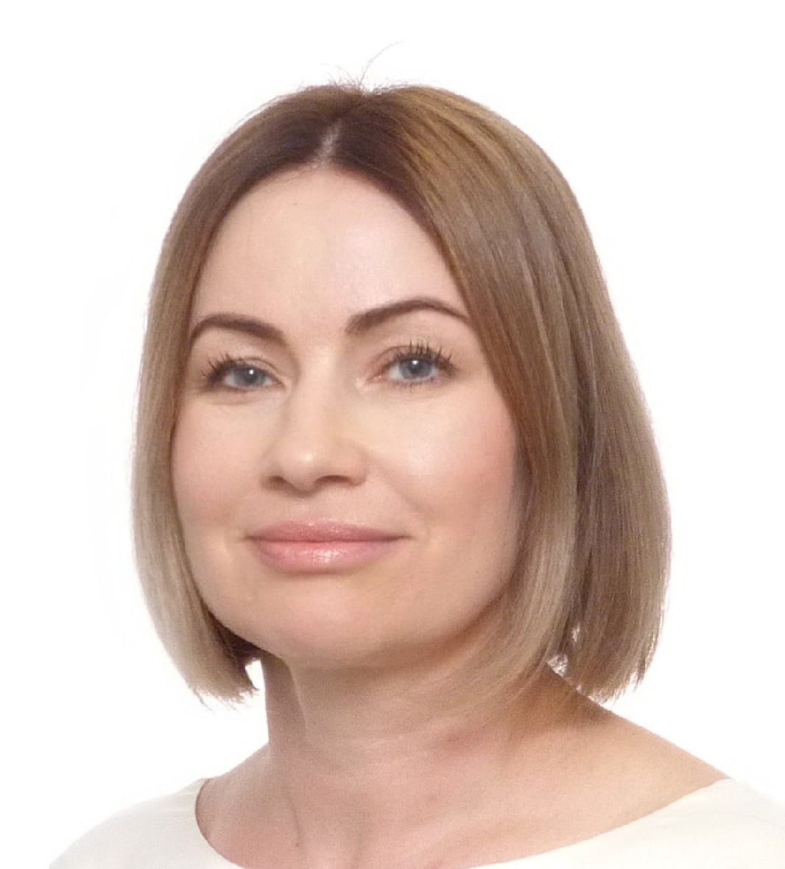
Программа «Автоматизированное проектирование с использованием графических программных пакетов nanoCAD, КОМПАС»
ФОТО
Плотникова Светлана Викторовна, руководитель программы, преподаватель
Краткая справка о квалификации преподавателя:
Доцент кафедры «Технология машиностроения, станки и инструменты» филиала ЮУрГУ в г. Златоусте
Преподаваемые дисциплины: Начертательная геометрия, Инженерная графика, Компьютерная графика, Компьютерное моделирование
Владение программами: КОМПАС, nanoCAD, AutoCAD, Autodesk Inventor, 3ds Max, MS Office
Образование:
Челябинский государственный технический университет, по специальности Технология машиностроения (диплом РВ № 326240, 14 июня 1996 г.)
Ижевский государственный технический университет, канд. техн. наук (диплом КТ № 165665, 18 ноября 2005 г.)
Имеется ученое знание доцента (диплом ДЦ № 034796), профессора РАЕ (диплом № 10416, 8 июля 2020 г.)

Slide 3
Цель программы - приобретение слушателями компетенций создания, хранения и обработки моделей и их изображений с помощью персонального компьютера. Задачами программы является обучение слушателей: а) созданию и представлению изображений на компьютере; б) осуществлению действий с изображениями. При этом слушатели программы знакомятся с понятиями «компьютерная графика», с особенностями компьютерной графики, с различиями растровых и векторных изображений, с технологией создания 2D- изображений, с современной технологией созданий технической документации на детали и изделия по схеме «3D-модель – 2D-модель – 2D-чертеж». Срок реализации программы: в течение учебного года Форма и вид обучения: с применением дистанционных образовательных технологий
О программе

Slide 4
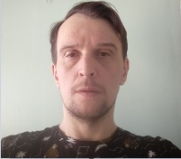
Команда проекта
Плотникова Светлана Викторовна, преподаватель – онлайн-занятия, практическая работа с программными пакетами nanoCAD, КОМПАС
Прямиков Дмитрий Алексеевич, руководитель практики– онлайн-занятия и консультации
Краткая справка о квалификации преподавателя:
Инженер-конструктор Конструкторского отдела № 2 Челябинского машиностроительного завода автомобильных прицепов ПАО «Уралавтоприцеп» Ведущий инженер-конструктор компании «Конар» Владение программами: КОМПАС, nanoCAD, Siemens NX_SolidEdge, TFlex, UM, Euler Образование: Южно-Уральский государственный университет, по специальности Самолето- и вертолетостроение

Slide 5
Структура программы
Раздел 1. «Автоматизированное проектирование с использованием графического программного пакета nanoCAD»
Базовое 2D-моделирование в nanoCAD
Специализированные инструменты и модули nanoCAD
Базовое 3D-моделирование в nanoCAD
Раздел 2. «Автоматизированное проектирование с использованием графического программного пакета КОМПАС-3D»
Параметризация в КОМПАС-3D
Основы твердотельного моделирования
Построение моделей с использованием различных методов
Создание сборок
Дополнительные технологии моделирования деталей, сборочных единиц
Исполнения
Раздел 3. «ПРАКТИКА. Решение прикладных задач автоматизированного проектирования
для конкретного производства»

Slide 6
Предприятие-партнер, база практики: ПАО «Уралавтоприцеп» ИТ-специальность: специалист по автоматизированному проектированию (более 60 вакансий в Челябинске, з/п 50 – 150 тыс. руб.)

